Slide 1
Проект “Pacman”
Группа 04
Подгруппа №1

Slide 2
Команда
Беленький Даниил (Discord - Антоник Даниил)
Домкин Павел
Кибенко Дарья
Козлов Кирилл
Паланчук Матвей
Панюков Владимир
Поволоцкий Артём
Савин Сергей
Собищанский Артём

Slide 3

Нововведения в игру
Таблица лучших результатов
Кооперативный режим (WASD и стрелочки)
Возможность изменения скина Пакмана

Slide 4

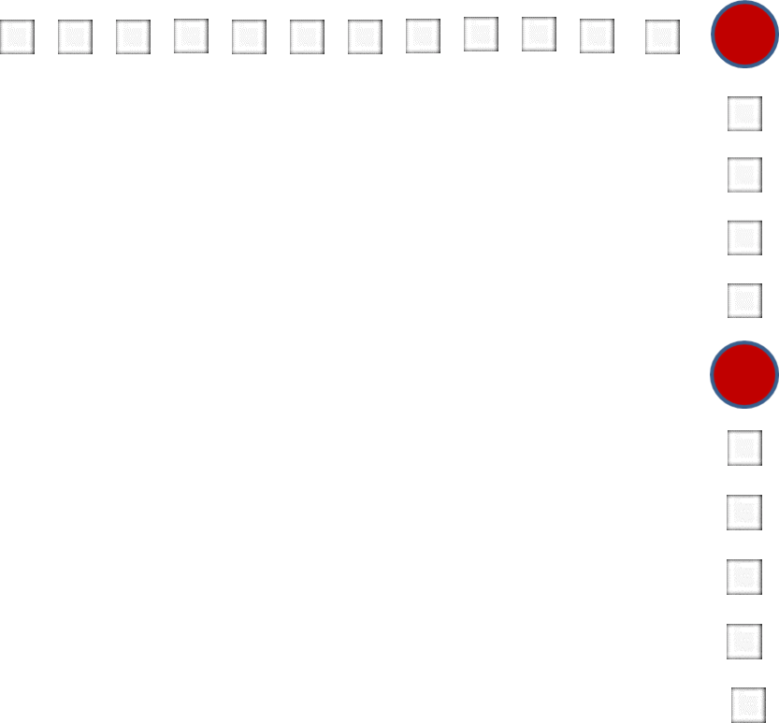
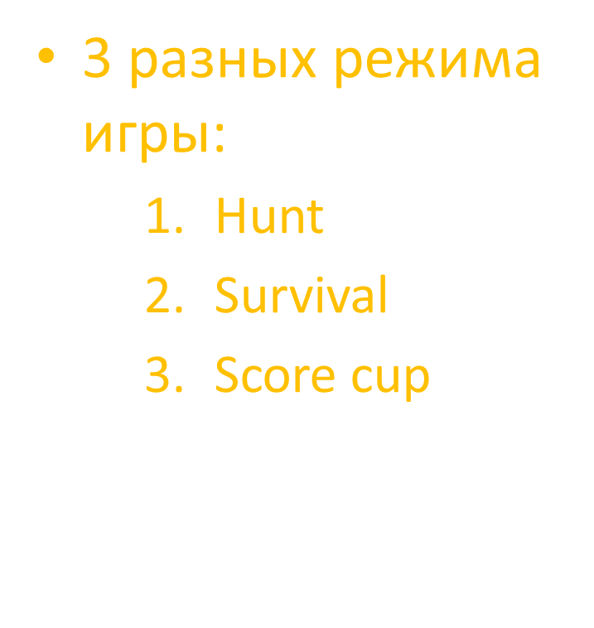

Новая большая карта

Slide 5
Текстуры
Пакманы:
Телепорты:
Призраки:

